Slide 1
보행자 사고다발지역
알림 서비스
모바일 프로그래밍 개인 프로젝트
과 목 : 모바일 프로그래밍
교 수 : 강동현 교수님
발표자 : 20173041 권철현

Slide 2

목차
1
주제 소개 및 선정이유
2
서비스 소개
3
예상되는 제한 사항
4
Q n A

Slide 3
[
]
1. 주제소개 및 선정 이유

Slide 4
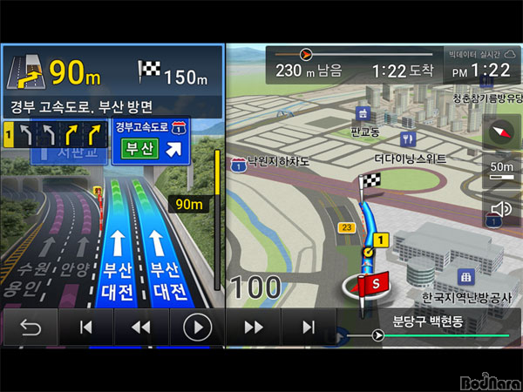

Part 1
주제 소개 및 선정 이유
사고 다발지역
출처: 도로교통공단 과학연구원 교통안전표지 픽토그램 개선방안연구
출처: https://www.bodnara.co.kr/bbs/article.html?num=161995

Slide 5
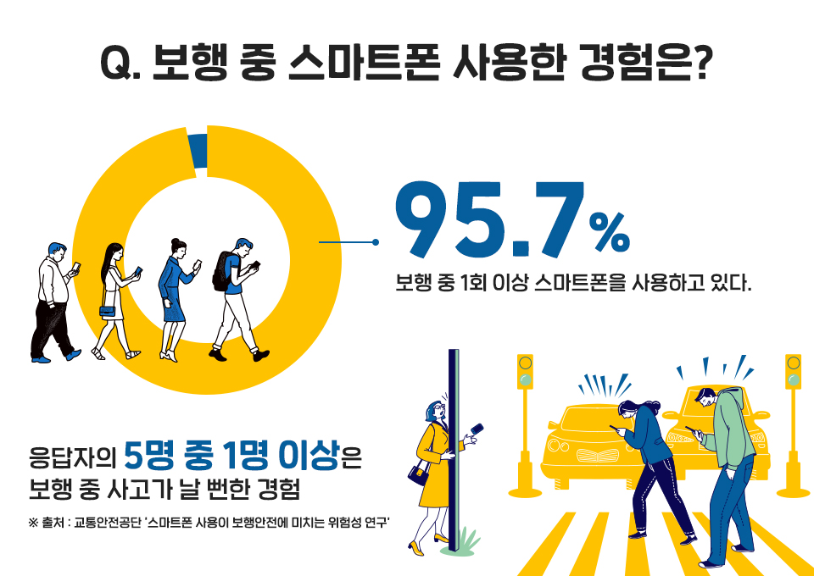
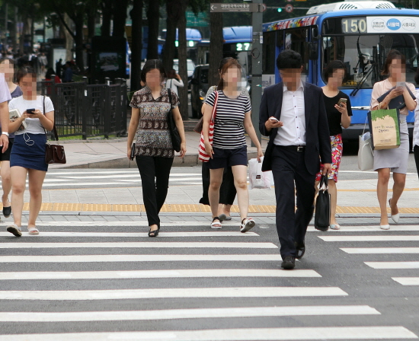
Part 1
주제 소개 및 선정 이유
출처: https://news.sktelecom.com/127208
출처: https://www.skyedaily.com/news/news_view.html?ID=63889

Slide 6
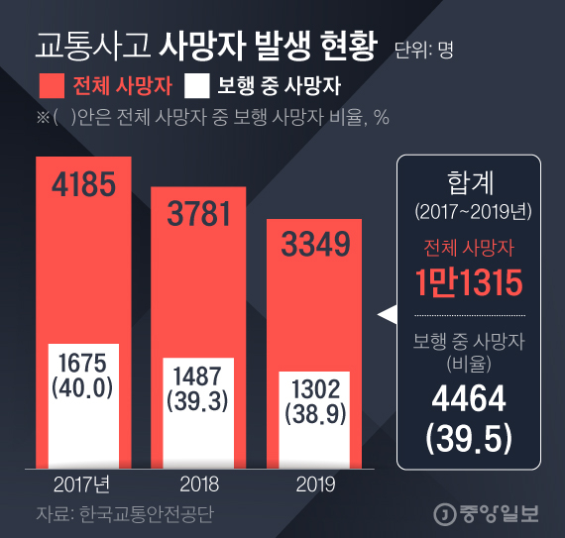
Part 1
주제 소개 및 선정 이유
교통사고 사망자 현황
교통사고 사망자중 보행 중 사망자 비율은 40%
스마트폰 사용 중 교통사고는 2019년 기준 225건으로, 2017년보다 27% 증가
스마트폰 사용시 시야폭이 56% 감소하고, 전방 주시 정도도 85% 감소
출처 : https://www.joongang.co.kr/article/23917194#home

Slide 7
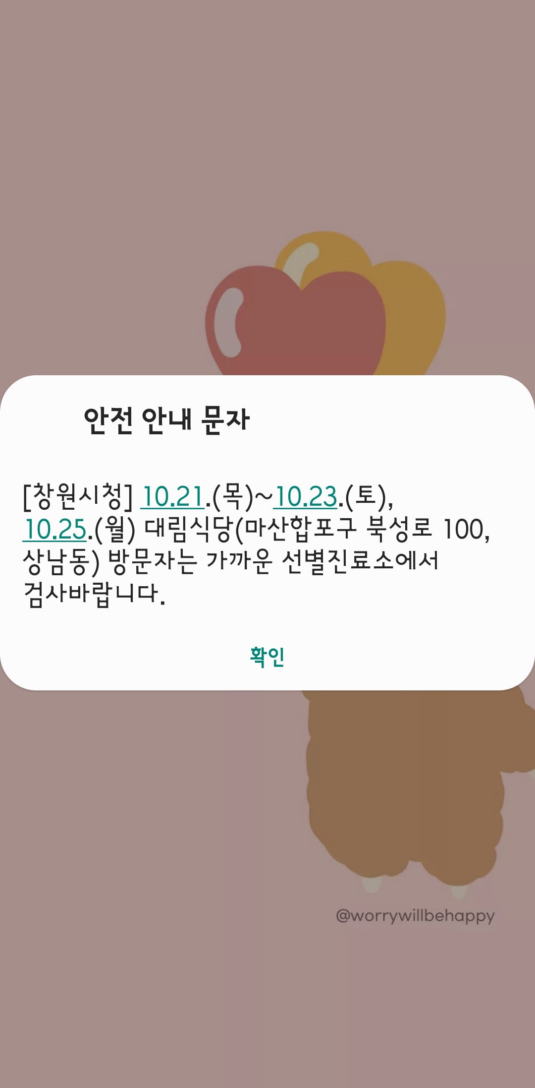
Part 1
주제 소개 및 선정 이유
해결 방안
사고 다발 지역에서 경고 신호
보행자 교통사고 다발지역 데이터를 활용

Slide 8
[
]
2. 서비스 소개

Slide 9
Part 2
서비스 소개
기능 소개
사고 다발 지역에서 경고 알림
알림 켜기 끄기 기능
알림은 어플리케이션이 종료 된 상태에서도 발생하기 때문
현재 본인이 위치하고 있는 지역 선택
공공데이터 포털에서 제공하는 데이터가 지역별로 나누어 져 있어서

Slide 10



Part 2
서비스 소개
사용 할 주요 기술
데이터 파싱
GPS
스낵 바

Slide 11
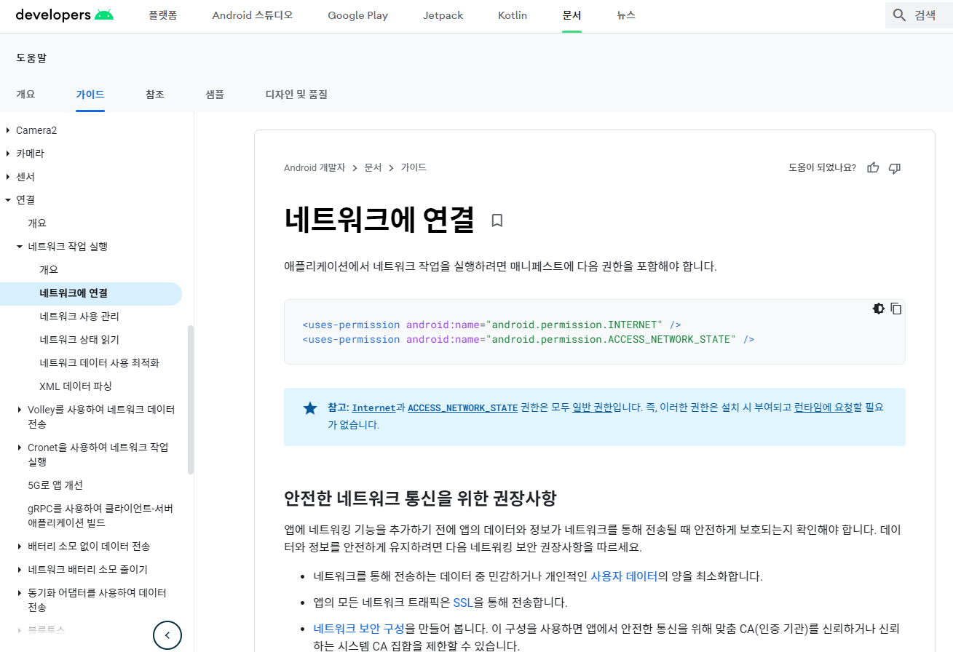
Part 2
서비스 소개
데이터 파싱
데이터를 조립해 원하는 데이터를 빼내는 프로그램 네트워크 통신을 통해 작동
공공데이터 포털에서 지원하는 보행자 교통사고 다발지역 데이터 가져오기

Slide 12
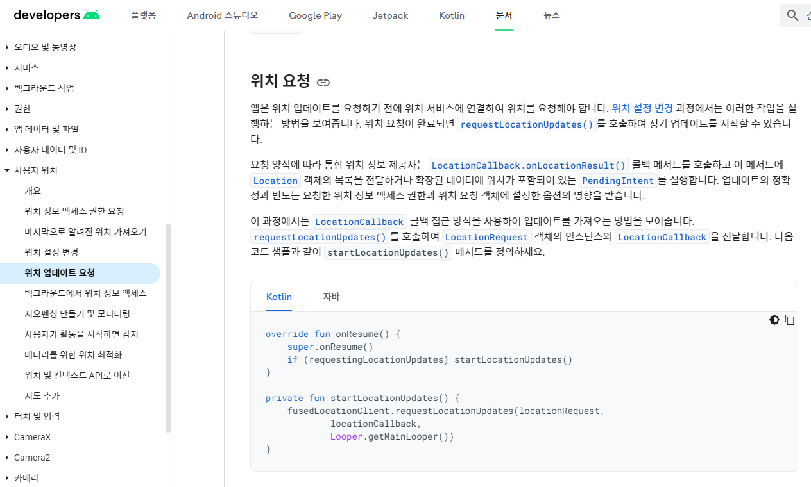
Part 2
서비스 소개
GPS
사용자의 현재 위치와 교통사고 다발지역의 좌표를 비교해서 알림을 생성하기 위해 사용
교통사고 다발지역에서 위도와 경도를 + - 0.00005 한 범위 내에 접근하면 알림 발생
출처: https://developer.android.com/?hl=ko

Slide 13
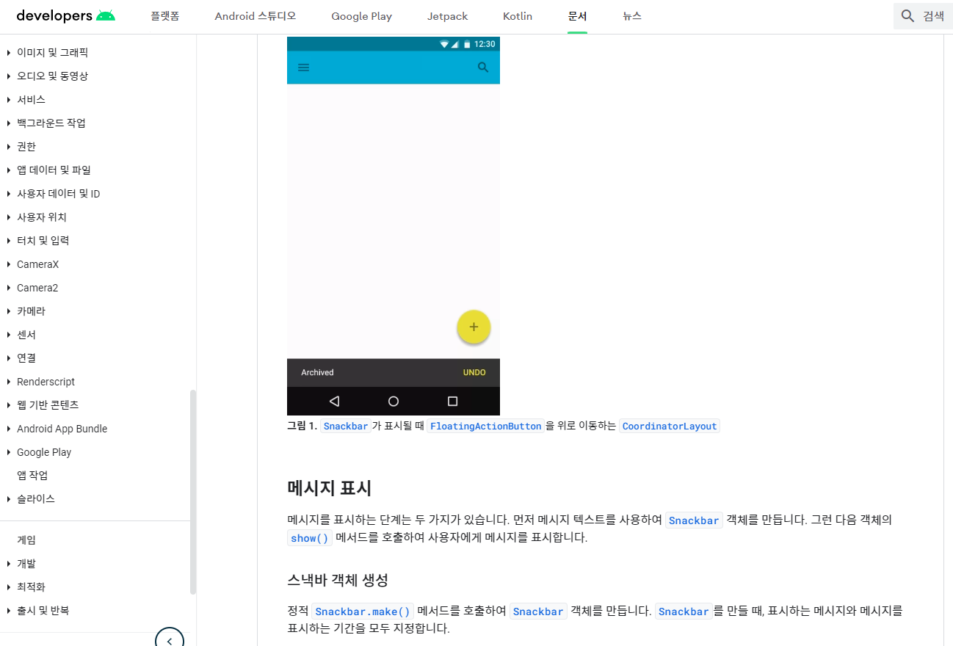
Part 2
서비스 소개
스낵 바
우측 문서에 나타나는 것처럼 알림을 띄워주는 안드로이드의 기능
Custom Toast 가 API 30 에서 deprecated 되어 스낵바를 사용

Slide 14
Part 2
서비스 소개
기타
지역 선택을 위해 Recycler View 사용
백그라운드 작업을 위해 쓰레드 사용

Slide 15
[
]
3. 예상되는 제한사항

Slide 16
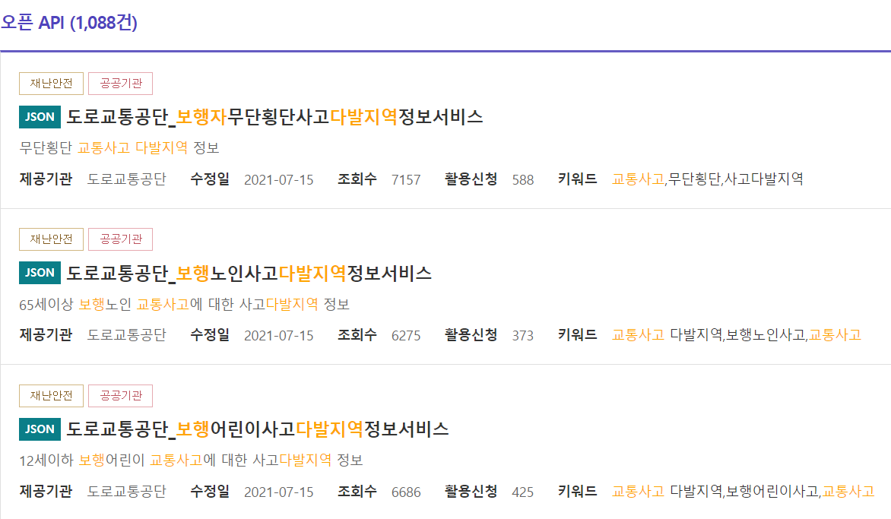
Part 3
예상되는 제한사항
데이터 부족
공공데이터 포털에 보행자 교통사고 다발지역에 관한 정보가 제한적임
어플리케이션 목적에 부합하기 위해서는 통합된 데이터가 필요

Slide 17
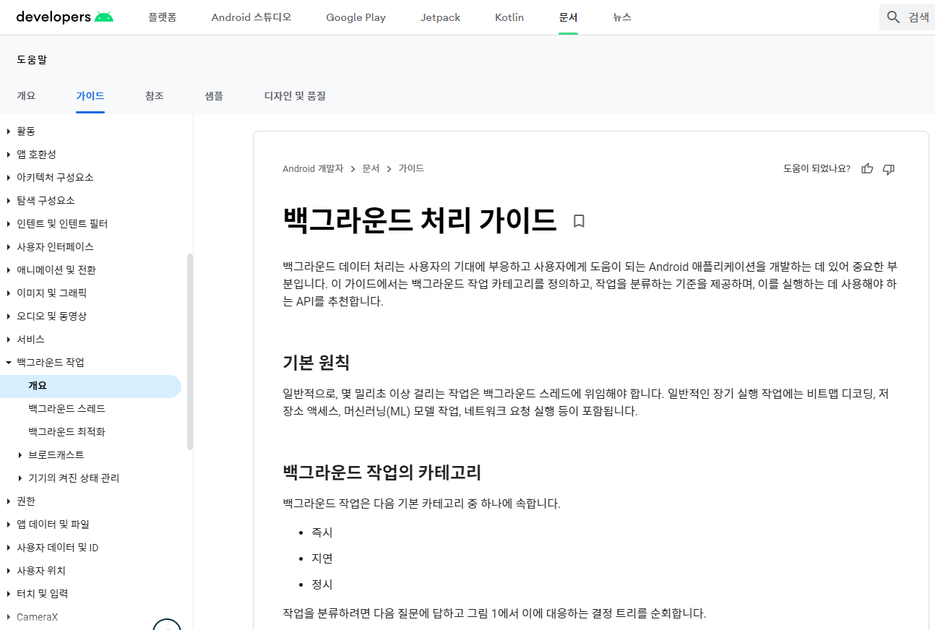
Part 3
예상되는 제한사항
백그라운드 작업
사고다발지역 알림은 백그라운드 스레드에서 발생시켜야 함
백그라운드 스레드에서 뷰에 관련된 내용을 처리할 수 없는데, 스낵바가 사용 가능한 지 실험해야 함

Slide 18
Q n A

Slide 19
감사합니다

